Slide 1
企业高管培训之——
企业文化揭秘
企业文化揭秘
xiazaii

Slide 2
文化知识概述
企业文化概述
企业文化体系

Slide 3
文化知识概述
-- 文化的起源
-- 文化的定义
-- 文化的特性
-- 文化与文明

Slide 4
请您思考
为什么中国人过年的时候，无论怎样辛苦，都要回家和家人团聚？
为什么许多人喜欢喝可乐，穿牛仔，看欧美的电影？
为什么中国、日本、韩国、越南都拥有共同的传统节日？
为什么南方人喜吃甜与鲜，北方人喜欢辣与咸？

Slide 5
1、文化的起源
“文化”一词始见于战国末期的《易传》：“观乎天文，以察时变；观乎人文，以化成天下”。“文”，从纹理之义演化而来。日月往来交错文饰于天，即“天文”，亦即天道自然规律。同样，“人文”，指人伦社会规律，即社会生活中人与人之间纵横交织的关系，如君臣、父子、夫妻、兄弟、朋友等构成复杂的网络，具有纹理表象。
这段话说，治国者须观察天文，以明了时序之变化，又须观察人文，使天下之人均能遵从文明礼仪。在这里，“人文”与“化成天下”紧密联系，“文治教化”的思想已十分明确。

Slide 6
1、文化的起源
后由西汉刘向在其所著《说苑》中组合成“文化”一词。如“圣人之治天下也，先文德而后武力。凡武之兴，为不服也。文化不改，然后加诛”（《说苑•指武》）。这里的“文化”，或与天造地设的自然对举，或与无教化的“质朴”、“野蛮”对举。
因此，在汉语系统中，“文化”的本义就是“以文教化”，它表示对人性情的陶冶、品德的教养，本属精神领域的范畴。随着时间的流变和空间的差异，现在“文化”已成为一个内涵丰富、外延宽广的多维概念。

Slide 7
1、文化的起源
19世纪末，西方思想传来，翻译者把“文化”一词用来说明英文的Culture一词，Culture一词在拉丁语和中古英语中，指耕种土地的意思，类同于文化之“教化”之一。因为文化修养和种庄稼一样，必须经过辛勤的耕耘，才能获得丰硕的果实。

Slide 8
2、文化的定义
关于“文化”的定义，历来有不少争论，各门各派都有不同的定义。主要原因在于“文化”的定义众说纷纭及其内容的丰富多元；到目前为止，已经多达200多种的定义（从1871年-1951年已有164种定义）。因此，定义“文化”本身成为一个有趣的、争论不休的学术现象。

Slide 9
2、文化的定义
广义的文化：
广义的文化定义：人类在社会历史发展过程中所创造的物质财富和精神财富的总和（《现代汉语词典上的解释》）。
从广义的定义上，我们可以将文化理解为：文化是人类区别于其它动物的独特创造，包括人类所创造的一切成果——物质成果和精神成果。即，一切非纯自然的东西都可称为文化。

Slide 10
2、文化的定义
狭义的文化：
仅指精神财富，包括宗教、信仰、风俗习惯、道德情操、学术思想、文学艺术、科学技术、各种制度等。下面这两句话中的“文化”的含义，均适应于它的狭义定义。
许多许多历史才可以培养一点点传统，许多许多传统才可以培养一点点文化。——民国初陈之反《剑桥导引》
文化就是一种不需要思考就能表现出来的思维模式和行为模式。——《美国传统词典》

Slide 11
2、文化的定义
那么，从文化的角度，我们就可以很好地回答了篇首的问题：
为什么中国人过年的时候，无论怎样辛苦，都要回家和家人团聚？——这是我们的文化传统。
为什么许多人喜欢喝可乐，穿牛仔，看欧美的电影？——这是因为他们喜欢欧美的文化。
为什么中国、日本、韩国、越南都拥有共同的传统节日？——这是因为我们是在共同的中华文化圈。
为什么南方人喜吃甜与鲜，北方人喜欢辣与咸？——这是因为我们拥有不同的饮食文化。

Slide 12
3、文化的特性
1
2
3
4
5
人类独有共有的
文化是人类社会遗产，是人类所独有的和共有的，个人的喜好如不能被社会接受的，不能算作文化。
需要后天学习的
文化是通过后天习得的。一个人具有什么文化并不取决于他的种族，而是取决于他所生活的文化环境。
大部分不自觉的
我们对于自己的文化的许多方面都视为当然，只是在与异文化接触时，才会感到自己文化的独特之处。
人们行动的指南
文化可比作是心灵的软件，也就是说文化支配着人的行为。我们的一言一行都是我们的文化所规定的。
是动态的变化的
文化的形态与一定的历史时期相联系，文化一旦形成就具有一定的稳定性，但同时又是不断变化的。

Slide 13
4、文化与文明
1
文化的产生早于文明
从时间上来看，文化的产生早于文明的产生，可以说，文明是文化发展到一定阶段中形成的。文化通常与自然相对应，而文明一般与野蛮相对应。
在原始时代，只有文化，而没有文明，一般称原始时代的文化为“原始文化”，而不说“原始文明”。因此，学术界往往把文明看作是文化的最高形式或高等形式。

Slide 14
4、文化与文明
其实，从“文化（culture）”和“文明（civilization）”这两个单词的词源上我们就可以清楚地看出两者的区别。
“文化 （culture）”这个单词的词根“cult-”的原始意义是“耕作”，这很清楚地表明了“文化”这个概念的本义是属于与“农耕”相联系的原始部落时代的范畴；
而“文明（civilization）”这个单词的词根“civ-”的原始意义是“市民”，这也同样清晰地表明了“文明”这个概念的本义是属于与伴随着“市民”的出现而同时产生的“城市”及工商业相联系的青铜时代的范畴。

Slide 15
4、文化与文明
文化对应一定的族群或团体，而文明无边界
2
从空间上来看，文明没有明确的边界，它是跨民族的，跨国界的；而广义的文化泛指全人类的文化，相对性的文化概念是指某一个民族或社群的文化。
比如，各国、各民族乃至于各族群的文化会有差异，而文明却不会有冲突，只是文明的程度不同而已。

Slide 16
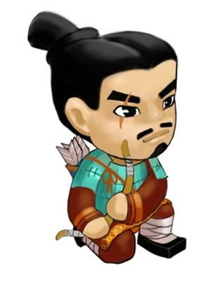
4、文化与文明
3
文化偏重于精神，文明偏重于物质
从形态上来看，文化偏重于精神和规范，而文明偏重于物质和技术。文明较容易比较和衡量，较易区分高低，如古埃及的金字塔、中国的长城、秦代的兵马俑等。
因而，文明在考古学使用最为普遍；而文化则难以比较，因为各民族的价值观念不同，而价值是相对的。

Slide 17
4、文化与文明
文化一词是中性的，文明一词是褒义的
4
从词义来看，“文化”是中性的，使用范围很广；而文明是褒性的，使用范围较窄。
例如，可以说酒文化、食文化、服饰文化，但一般不说“酒文明”、“食文明”和“服饰文明”。

Slide 18
企业文化概述
-- 企业文化的起源
-- 企业文化的定义
-- 优秀文化的重要性
-- 企业文化的功能
-- 不同的企业文化举例
-- 企业文化的认识误区

Slide 19
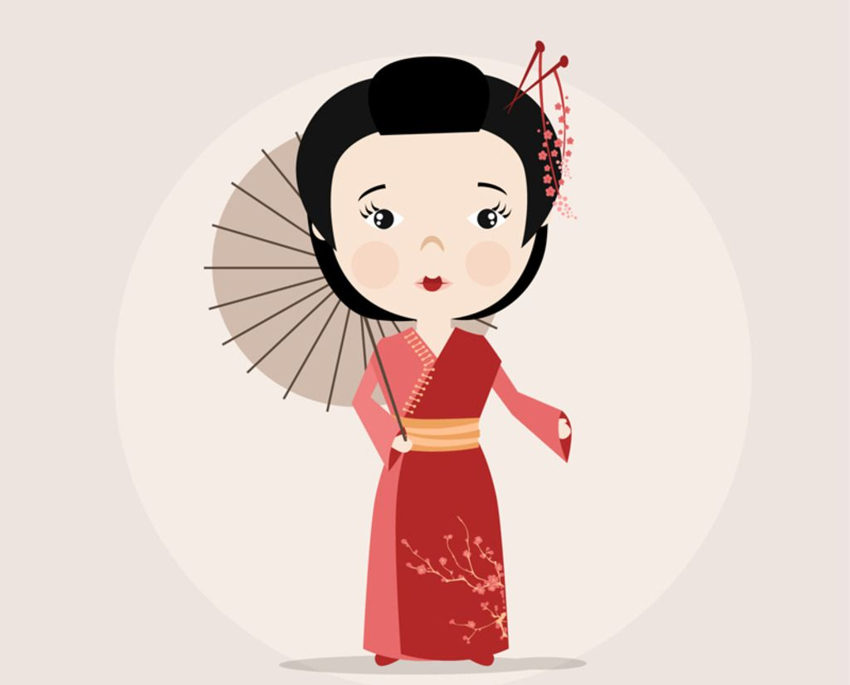
1、企业文化的起源
20世纪70年代中后期，世界经济史上最震撼人心的事情莫过于日本经济的迅速崛起。日本作为二战的战败国，在一片废墟上重建自己的国家。战后30年，日本经济总量增长了55倍，日本的汽车、电器、钢铁产业异军突起，风靡世界。
这股突如其来且异常强劲的“日本冲击波”迅速影响着全球几乎所有的市场，改变了世界经济的大格局。日本经济崛起的秘密何在？西方国家，尤其是美国的企业界和管理学界陷入了深深的反思之中。

Slide 20
1、企业文化的起源
企业文化学，作为工商管理和市场营销专业的专业课程，是一门管理学科，是管理理论的重要组成部分。但中国的企业文化研究还停留在粗浅的阶段，中国企业文化研究严重滞后于中国企业文化发展实践。
各国众多致力于企业经营管理研究的学者在考察研究了日本企业的许多成功经验后一致认为：仅注重“硬”的方面，强调理性管理的时代已经过去了；既注重“硬”的方面管理、更注重“软”的方面的管理时代已经来临。这“软”的方面，便是企业文化！

Slide 21
2、企业文化的定义
当你进入一个企业时，就会感觉到这个企业的一种氛围，这是企业通过自身生产经营的产品及服务，反映出的企业特有的群体意识、价值观念和行为规范，这种氛围实质上就是企业文化。
企业文化也没有一个确切的定义，我们选取通用的定义为：企业文化是企业的全体成员在生产、经营和管理中共同习得并享有的以价值观为核心的一系列观念、制度、行为规范及物质表征的总和。

Slide 22
2、企业文化的定义
企业文化是整个社会文化中的“亚文化”或“次文化”。企业文化在国外也称之为公司文化、组织文化、社团文化等。任何企业都是有文化的，不存在没有文化的组织，只有不同文化的组织。文化是企业的头脑。一个企业没有文化就等于没有灵魂。
企业文化，貌似不可琢磨，其实在企业内部如同空气一般无处不在。衡量企业文化的标准，只有显著程度、优劣和现实性，而不是有或无。只要有人群存在，他们的行为就构成一定的文化。对企业来讲，企业文化无处不在，只是我们视而不见，或者其支离破碎罢了。

Slide 23
3、优秀文化的重要性
文化优劣的判断标准是什么？判断一个企业文化优劣的主要标准是看企业文化能否提升企业竞争能力。凡是有利于企业竞争能力提高的文化就是先进的文化，否则就是落后文化。
一个优秀的企业必有蕴藏于内的优秀的企业文化。优秀的企业文化，是企业成长的根本原因。企业之间的竞争越来越表现为文化的竞争，资源是会枯竭的，唯有文化生生不息。

Slide 24
3、优秀文化的重要性
决定一个人、一个企业、一个国家和民族能否强大、能否成功的核心要素是他的软件，而不是他的硬件。所谓的软件，对于一个企业而言，就是指由企业经营理念及企业行为习惯等无形要素构成的企业文化。
而文化具有独特性、难交易性、难模仿性的特质，使得文化成为企业核心专长与技能的源泉，是企业可持续发展的基本驱动力。

Slide 25
4、企业文化的功能
美国知名管理行为和领导权威约翰.科特教授与其研究小组，用了11年时间，对企业文化对企业经营业绩的影响力进行研究，结果证明：凡是重视企业文化建设的公司，其经营业绩远远胜于那些不重视企业文化建设的公司。
企业管理从“经验管理（人治）”到“科学管理（法治）”到 “文化管理（文治）”的演进过程说明，企业文化对企业的生存和发展的作用越来越大，成为企业竞争力的基石和决定企业兴衰的关键因素。

Slide 26
4、企业文化的功能
1
凝聚功能
2
导向功能
3
激励功能
企业文化是企业的粘合剂，可以把员工紧紧地团结在一起，使他们目的明确、协调一致。从而能够形成强大的凝聚力，也就是我们常说的“拧成一股绳”，“劲儿往一处使”。
企业的愿景、使命、价值观与企业精神，能够为企业提供具有长远意义的、更大范围的正确方向，为企业在市场竞争中基本竞争战略和政策的制定提供依据。
企业文化所形成的企业内部的文化氛围和价值导向能够起到精神激励的作用，将员工的积极性、主动性和创造性调动与激发出来。（前提是：员工认同）
4
约束功能
5
辐射功能
6
品牌功能
企业文化对那些不利于企业长远发展的不该做、不能做的行为，常常发挥一种“软约束”的作用，为企业提供“免疫”功能，更具有持久的约束力和控制力。
企业文化会通过各种渠道对社会产生影响。企业文化的传播将帮助企业树立良好的公众形象，提升企业的社会知名度和美誉度。优秀的企业文化也将对社会文化的发展产生重要的影响。
企业在公众心目中的品牌形象，是一个由以产品服务为主的“硬件”和以企业文化为主的“软件”所组成的复合体。优秀的企业文化，对于提升企业的品牌形象将发挥巨大的作用。

Slide 27
5、不同的企业文化举例
“象文化” 尊重、友好 —人本型
1
象文化企业的工作环境是友好的，领导者的形象犹如一位导师，企业的管理重心在于强调“以人为本”，企业的成功则意味着人力资源获得了充分重视和开发。
对这类企业文化的代表提供了10家企业，它们是万科、青啤、长虹、海信、远东、雅戈尔、红塔、格兰仕、三九和波司登。

Slide 28
5、不同的企业文化举例
“狼文化” 强者、冒险 ——活力型
2
狼群中有着强烈的危机感，它们生性敏捷而具备攻击性，重视团队作战并能持之以恒。狼性精神，是一种强者精神。
在狼文化特征的企业里，充满活力，有着富于创造性的工作环境；领导者往往以革新者和敢于冒险的形象出现；企业最为看重的是在行业的领先位置；而企业的成功就在于能获取独特的产品和服务。华为、格力、娃哈哈、李宁、比亚迪、复星、吉利，都是中国企业狼文化的典型代表。

Slide 29
5、不同的企业文化举例
3
“鹰文化” 目标、绩效—市场型
具有鹰文化的企业氛围是结果导向型的组织，领导以推动者和出奇制胜的竞争者形象出现，企业靠强调胜出来凝聚员工，企业的成功也就意味着高市场份额和拥有市场领先地位。
这类公司以联想、国美、伊利、TCL、平安、光明、春兰、喜之郎、小天鹅、雨润、思念等公司为代表。

Slide 30
5、不同的企业文化举例
“羚羊文化” 温和、敏捷—稳健型
4
羚羊的品性是在温和中见敏捷，能快速反应但绝不失稳健。代表性企业有如海尔、中兴、苏宁、美的、汇源、燕啤等企业。由于以追求稳健发展为最大特征，因此这类企业的工作环境规范；企业靠规则凝聚员工；企业强调运营的有效性加稳定性；企业的成功是凭借可靠的服务、良好的运行和低成本。
为什么会出现这四种文化呢？我们认为，是核心价值观的不同造就了文化的不同。

Slide 31
6、企业文化的认识误区
企业文化在中国还是一个新生事物，在探索创新的过程中还不免存在许多问题和缺陷，在认识上更是存在许多误区。我们简单罗列如下，请大家参考：
1
认为企业文化就是思想政治工作
2
认为企业文化就是文娱体育活动
3
认为企业文化就是墙贴标语口号
4
认为企业文化就是企业标志
5
认为老板文化就是企业文化

Slide 32
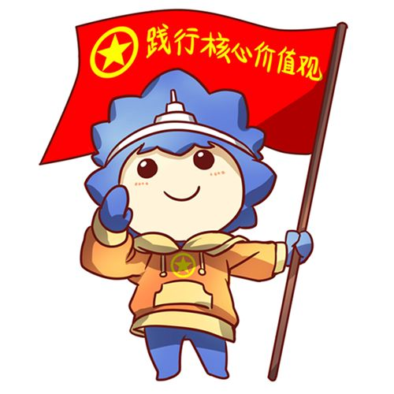
6、企业文化的认识误区
1
认为企业文化就是思想政治工作
思想政治工作的主要功能是“政治导向”，而企业文化偏重于体现企业的风貌，是一种高层次的管理艺术，其目的在于引导企业员工形成一种共同价值取向，以提高企业的经济效益，满足员工的精神需求。
因此，我们的一些企业光靠请一两个党支部书记、指导员，成立党支部、团支部，这并不是企业文化的全部。

Slide 33
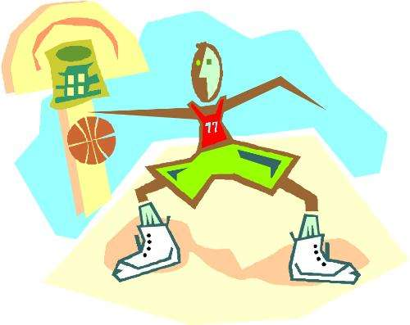
6、企业文化的认识误区
2
认为企业文化就是文娱体育活动
此观点具有相当的普遍性，其根源在于许多企业管理者在他们的讲话中或经验介绍材料里谈到加强企业文化建设时就列举一系列文体活动的内容。
而在实际工作中又把举办几场球类比赛或放几场电影、搞几次文艺演出，组织什么运动队、宣传队等一律称为企业文化建设，于是，上行下效，以讹传讹，导致许多员工说起企业文化就是文体活动。

Slide 34
6、企业文化的认识误区
3
认为企业文化就是墙贴标语口号
许多企业到处都悬挂或张贴诸如“团结”、“拼搏”、“进取”、“奉献”、“效率就是生命，顾客就是上帝！”之类的标语口号，这些口号看起来颜色鲜艳、赏心悦目，念起来朗朗上口、铿锵有力，因而大家都认为，这就是企业文化。
而许多企业的实践证明，形成真正的企业文化远非提出几个口号那样简单和容易。企业文化的形成是一个渐进的过程，是企业文化从被员工认可、接受到真心实意自觉实行的过程，是从实践到理论、再从理论到实践的认识深化过程。

Slide 35
6、企业文化的认识误区
4
认为企业文化就是企业标志
把企业文化等同于CIS设计。CIS仅是企业文化的外显部分。CIS的作用在于，让公众通过该系统辨别企业身份，使之脱颖而出。它所侧重的是企业信息的传播与企业形象的塑造，并不是企业文化的全部。
企业文化建设更重要的是核心理念层的建设，它引导着员工的行为和规范，这是企业文化建设的根本。所以，我们一些企业在重金聘请专家进行包装的同时，还不能忘了包装的东西如何融入自身企业，让全体职工自觉接受并付之行动。

Slide 36
6、企业文化的认识误区
5
认为老板文化就是企业文化
在许多中小型企业，老板的思想和文化对企业文化有很大的影响，甚至企业文化被老板的文化所代替。可以肯定的是，老板文化不等于企业文化。
但老板都想将自己的个人文化转变成企业文化，所以企业文化也必然凝聚了老板的文化精髓。在企业初创时，老板文化在企业文化的形成中起到决定性的作用，随着企业的发展，老板文化的作用逐渐减小，并逐步走向民主与开放。企业所有员工共同参与讨论并提炼企业文化，使得企业员工的价值观趋于一致，所以这时的企业文化更多的融入了集体的智慧。

Slide 37
企业文化体系
-- 精神层文化（核心层）
-- 制度层文化（中间层）
-- 物质层文化（外显层）
-- 企业文化的同心圆模型

Slide 38
企业文化常常要通过规章制度和物质形态表现出来，不同的企业文化有不同的企业管理制度，表现出不同的物质形态，相应地也创造出不同的物质财富。
精神层文化
制度层文化
这就是企业文化的三层次结构：精神文化、制度文化、物质文化。精神文化是基础，是核心，是企业文化的内容实质，制度文化和物质文化是在精神文化基础上表现出来或形成的形式和结果。
物质层文化

Slide 39
1、精神层文化（核心层）
精神层文化主要是指企业的领导和员工共同信守的基本理念、价值标准、职业道德及精神风貌，它是企业文化的核心和灵魂，是形成企业文化的物质层和制度层的基础和原因。
企业愿景、企业使命、核心价值观、企业精神、企业道德、企业作风等；
1
核心层文化
核心理念系统
精神层文化也称为理念层文化，它是企业经营管理的指导思想，是企业价值观的集中表现，是企业之“魂”。有的企业也将其所有的理念统称为“企业哲学”。有没有精神层，是衡量一个组织是否形成自己的企业文化的主要标志。
品牌理念、营销理念、服务理念、用人/人才理念、品质理念等。
2
各模块理念集成

Slide 40
1、精神层文化（核心层）
1
企业愿景举例：
企业愿景（或称企业远景）企业是对未来的一种憧憬和期望，是企业努力经营想要达到的长期目标，是企业发展的蓝图，体现企业永恒的追求。
迪斯尼公司——成为全球的超级娱乐公司；
索尼——成为最知名的企业，改变日本产品在世界上的劣质形象；
联想公司——未来的联想应该是高科技的联想、服务的联想、国际化的联想；
戴尔计算机公司——在市场份额、股东回报和客户满意度三个方面成为世界领先的基于开放标准的计算机公司。
企业愿景要解决一个问题即“我们要成为什么？”反映了管理者对企业与业务的期望，描绘了未来向何处去，旨在为企业未来定位，它是引导企业前进的“灯塔”。

Slide 41
1、精神层文化（核心层）
2
企业使命就是指“企业的业务（任务）是什么？”，它描述了一个组织在社会中为其顾客生产产品和提供服务的基本功能，一个组织的使命是其存在的原因，是企业经营管理的全部意义所在。
企业使命举例：
迪斯尼公司——使人们过得快活；
索尼——体验发展技术，造福大众的快乐；
沃尔玛——天天低价；
阿里巴巴——让天下没有难做的生意；
IBM——无论是一大步，还是一小步，总是带动世界的脚步。
企业使命为企业建立了统一的精神和追求，可以焕起所有员工崇高的使命感，是引导和激发全体员工持之以恒、为企业不断实现新的发展和超越而努力奋斗的动力之源。

Slide 42
1、精神层文化（核心层）
3
核心价值观举例：
价值观是指一个人对周围客观事物的是非曲直、好坏善恶的评价标准。企业的核心价值观是企业要实现自身愿景、使命所必须遵循的最基本的价值标准和价值信仰，是企业经营的一套永恒的指导原则，是企业得以安身立命的根本。
通用电气的核心价值观——坚持诚信、注重业绩、渴望变革。
星巴克的核心价值观——为客人煮好每一杯咖啡。你可能今天面对的是第100位客人，可对客人来说，喝到的却是第一杯咖啡。
IBM公司的核心价值观——第一，尊重员工；第二，用户至上；第三，追求卓越。
麦当劳的核心价值观——QSCV（质量、服务、清洁、价值）。
即是企业倡导什么、反对什么、赞赏什么、批判什么的基本原则。核心价值观在企业的文化体系中处于核心地位，是企业的灵魂。

Slide 43
1、精神层文化（核心层）
4
企业精神举例：
企业精神：指企业员工所具有的共同内心态度、思想境界和理想追求。它表达着企业的精神风貌和企业的风气（所以，企业精神类同企业风气）。
海尔精神——敬业报国，追求卓越。
松下“七精神”——产业报国，光明正大，和睦团结，奋斗向上，礼貌谦让，顺应时势，感恩戴德。
中国铁建十一局集团第五工程有限公司——不畏艰辛 ，勇攀高峰，行业领先，创誉中外。
SANY精神——自强不息，产业报国。
注意：广义的企业精神就是指企业的精神层文化，与企业理念、企业哲学的内涵相似，主要是指企业经营管理的指导思想。

Slide 44
1、精神层文化（核心层）
5
企业精神举例：
杭州胡庆余堂药店——戒欺：采办务真，修制务精；药业关系性命，尤为万不可欺。
企业道德是指企业依靠社会舆论、传统习惯和内心信念来维持的，以善恶评价为标推的道德原则、道德规范和道德活动的综合。
道德标准高的企业与道德水平较低的竞争者相比主要有三大优势：
1）更能激发员工的干劲；
2）更容易吸引到高水平的人才，从而拥有了基本的竞争优势和获利保障；
3）可以与客户、竞争对手和公众建立起更好的关系，从而更有利于企业追求利润。
在处理内、外关系过程中始终保持高水平的道德标准是实现最大成功的关键（蒙牛：小胜凭智，大胜靠德）。

Slide 45
1、精神层文化（核心层）
6
企业作风举例：
企业作风是企业处事待物所表现出的一贯的态度或行为，是企业在长期生产经营过程中形成的独特风格。
某企业作风——团结进取，勇于创新，雷厉风行，求真务实。
海尔作风——迅速反应，马上行动。（现改为：人单合一，速决速胜。）
太阳雨作风——快速反应，效率为先。
企业作风能反映和折射一个企业的精神风貌和员工的精神状态，体现企业整体素质和对外形象。

Slide 46
2、制度层文化（中间层）
制度层文化，是指具有本企业文化特色的各种规章制度、道德规范和行为准则的总称，也包括企业内部长期形成的企业风俗，反映出特定企业组织的“游戏规则”。
一般制度
各组织普遍存在的管理制度；如人事管理制度（有的融入《员工手册》当中）。
组织风俗
制度层文化是企业文化理论研究与企业实际运作结合最紧密的部分，具有将精神文化转化为物质文化的功能，它属于企业文化的中间层。企业制度层有的也称之为行为层文化。
特殊制度
它是指组织内部长期形成、约定俗成的典礼、仪式、风俗活动等。
组织特有的一些制度，如员工评议干部制度、干部员工平等对话制度、总结表彰制度等。
制度

Slide 47
3、物质层文化（外显层）
物质层又可以称为器物层，是企业文化在物质上的体现，是企业创造的看得见、摸得着的直观物质文化，反映出企业的大众传播形象。
企业生产的产品和提供的服务是企业生产经营的成果，它是企业物质文化的首要内容。其次是企业创造的生产环境、企业建筑、企业广告、产品包装与设计、员工服饰等，它们都是企业物质文化的主要内容。

Slide 48
4、企业文化的同心圆模型
企业的核心价值导向
企业文化的深层内涵
企业的内部游戏规则
企业文化的制度保证
企业文化的核心层、制度层、物质层共同形成一个完整的体系，三个层面的内容对企业的运营都缺一不可。一般而言，企业文化建设的物质层内容相对容易解决，制度层的工作明显难度较大，而核心层的构造和改变则最为不易。
精神层
在有关企业文化的研究中，常常会用到图示的“企业文化同心圆”，它比较形象和深刻地演绎了企业文化精神层、制度层、物质层三个层面的系统性辩证关系。
制度层
物质层
企业的大众传播形象
企业文化的外在表现

Slide 49
4、企业文化的同心圆模型
案例：海尔的三层文化
张瑞敏就是把海尔文化按照上述的同心圆进行划分的。他说，因此，当一个人注意海尔文化时，首先看到的是整洁规范的厂容厂貌、秩序井然的管理生产，接着就是优良的产品质量和服务质量，这都是物质层的东西。这些东西都需要制定一套完善的制度、规范和标准来规范，这就到了制度层面上。
还有人要问，你的制度、规范和标准是依据什么制定出来的呢？这就到了最核心的层面——观念层上了，即有什么样的观念才能在制度层产生什么样的制度，在物质层面才能有什么样的体现。因而企业文化建设中最重要的是观念层的内容。

Slide 50
Thanks

